Slide 1
МАОУ Вагайская СОШ филиал Черноковский детский сад «Ласточка»
Мастер-класс
Логико-математическое развитие дошкольников через использование игровых пособий «блоки Дьенеша» и «палочки Кюизенера»
Воспитатель: Рогозинникова В.А

Slide 2
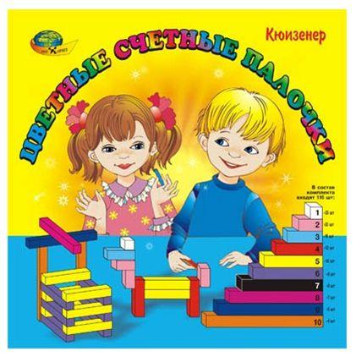
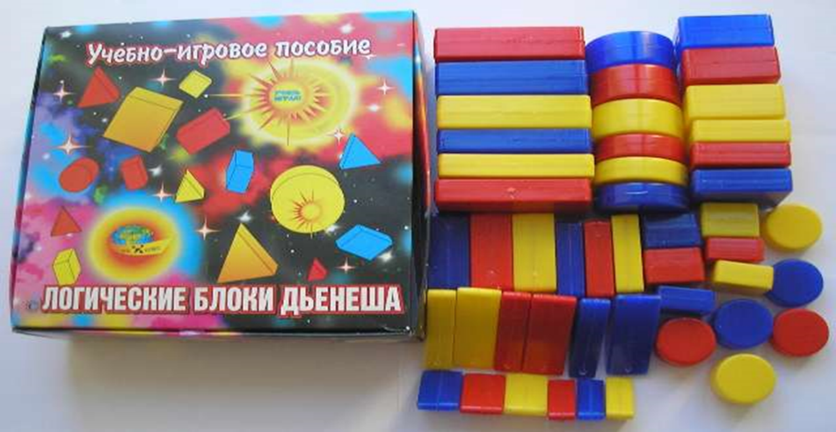
Каждый родитель хочет, чтобы его ребенок был всесторонне развит. Каждый ребенок хочет одного – играть.
Десятки развивающих методик совмещают обучение и игру. Я остановила свое внимание на дидактических пособиях «блоки Дьенеша» и «палочки Кюизенера» которые применяю в логико-математических играх.

Slide 3
Логико-математические игры специально разрабатываются таким образом, чтобы они формировали не только элементарные математические представления, но и развивали логическое мышление.
Логическое мышление - это умение оперировать абстрактными понятиями, это мышление путем рассуждений и опровержений (сравнение, обобщение, группировка, классификация, моделирование)

Slide 5
Использование карточек позволяет развивать у детей способность к замещению и моделированию свойств, умение кодировать и декодировать информацию о них, удерживать в уме сразу несколько свойств предмета. Эти способности и умения развиваются в процессе выполнения разнообразных предметно-игровых действий.

Slide 7
Данные дидактические пособия способствуют:
развитию познавательных интересов и способов умственной деятельности у дошкольников;
развитию логического мышления;
закреплению сенсорных эталонов;
способствует воспитанию познавательной, волевой сфер личности;
способности самостоятельно и творчески мыслить; видеть, открывать в окружающем мире свойства, отношения и зависимости;
способности конструировать по собственному замыслу;
способности использовать простые схематические изображения для решения несложных задач, строить по схеме, решать логические задачи;
умению ориентироваться в пространстве.

Slide 8
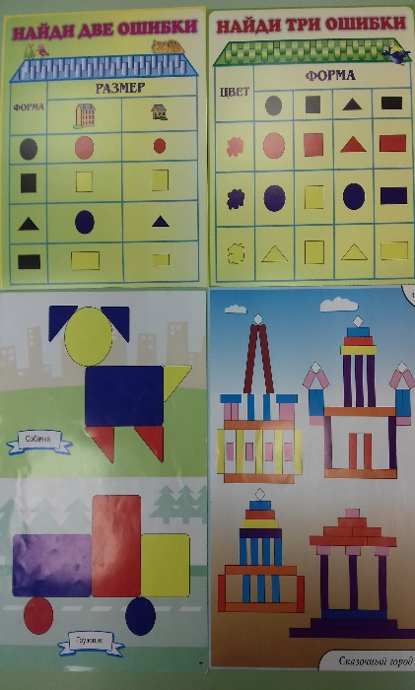
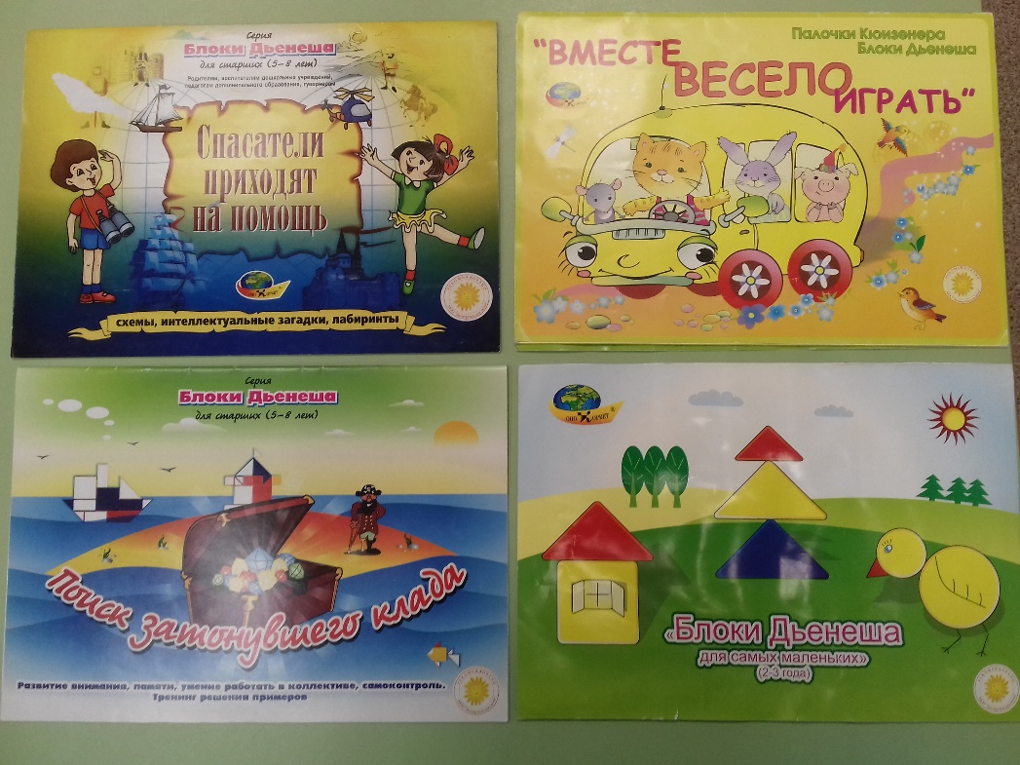
Для проведения некоторых игр и упражнений можно дополнительно использовать альбомы и пособия которые разработаны для всех возрастных групп.

Slide 10
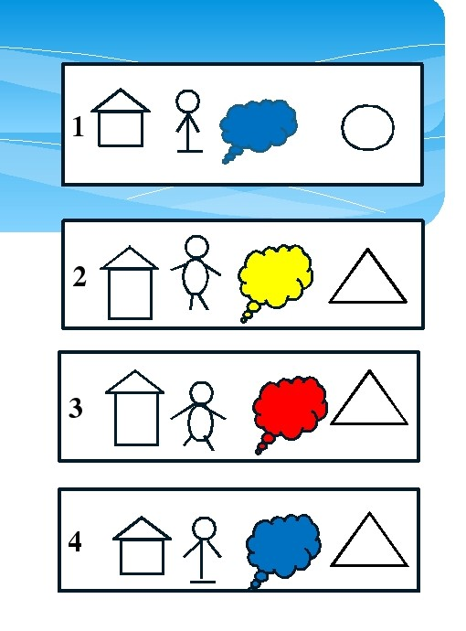
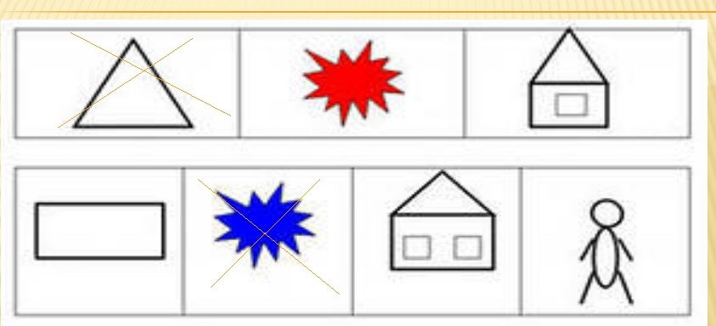
Практическая часть Предлагаю вашему вниманию игры для детей старшего дошкольного возраста. Разумеется, все игры невозможно показать в одном мастер-классе, остановимся на некоторых из них
Игра «Найди фигуру
Карточки-свойства помогают детям перейти от наглядно-образного к наглядно-схематическому мышлению, а карточки с отрицанием свойств становятся мостиком к словесно-логическому мышлению

Slide 11
Дидактическая игра на логическое мышление «Раздели на группы»
(Раздаю нарисованных два пересекающихся круга). Разложите все маленькие желтые фигуры в левом круге, а все треугольники в правом. В середину нужно положить фигуры, которые подходят и к первому и ко второму кругу. (Проблема возникнет, когда ребенок возьмет желтый маленький треугольник, куда его положить? Отлично, если ребенок сам догадается, что фигура принадлежит обоим множествам). Это задание только кажется простым, но очень важно для формирования умения разделить множества предметов на разные группы.

Slide 12
Игру можно усложнить взяв не два, а три обруча.

Slide 13
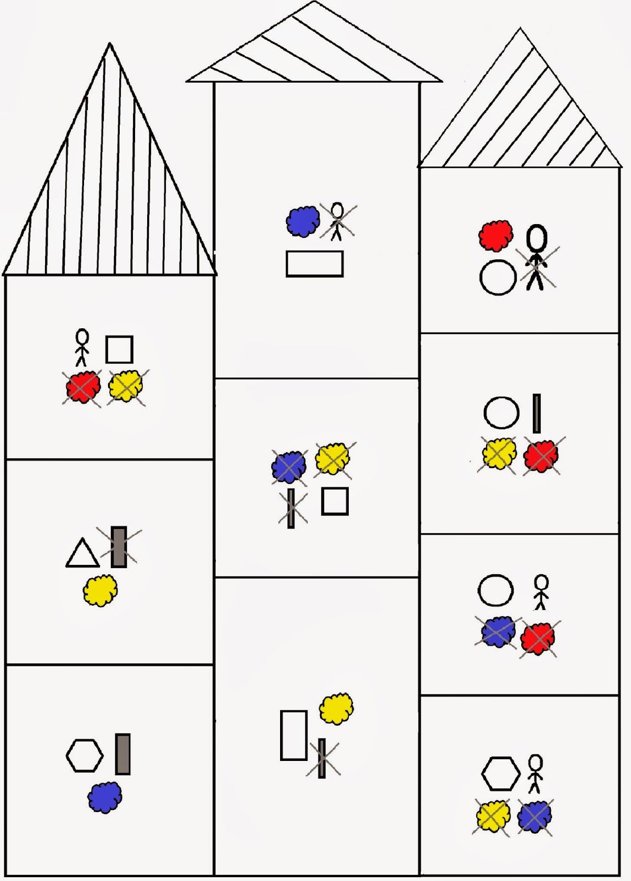
Дидактическая игра «Засели жильцов»
Данная игра развивает способность к замещению и моделированию свойств, удерживать в уме сразу несколько свойств предмета, кодировать и декодировать информацию о них.

Slide 14
«Детская железная дорога»
Дети учатся решать логические задачи на основе зрительно воспринимаемой информации, понимать условие предложенной задачи и выполнять её самостоятельно.
Например: Придуманный сюжет - как попасть в волшебную страну, решив правильно задачу и т.п.
Наш поезд состоит из 3 вагонов: голубого, желтого, розового, при этом: желтый в середине, а розовый не является первым, в какой последовательности стоят вагоны? Какой по счету розовый вагон? (обучаем порядковому счету).
Постройте поезд из вагонов разной длины, начиная от самого короткого и заканчивая самым длинным. Спросите, какого цвета вагон стоит пятым, восьмым. Какой вагон справа от синего, слева от желтого. Какой вагон тут самый короткий, самый длинный? Какие вагоны длиннее желтого, короче синего. Сосчитайте вагоны в прямом и обратном порядке.
«Размести пассажиров»: пассажиры белые палочки-кубики, над розовой палочкой помещается две белых, значит розовая палочка соответствует цифре 2. и т.д.

Slide 15
Дидактические игры с палочками Кюизенера на ориентировку в пространстве.
Выкладываем лесенку из 10 палочек Кюизенера от меньшей (белой) к большей (оранжевой) и наоборот. Пройдитесь пальчиками по ступенькам лесенки, можно посчитать вслух от 1до 10 и обратно.
Выкладываем лесенку, пропуская по 1 палочке. Ребенку нужно найти место для недостающих палочек.

Slide 16
Выкладываем по схеме

Slide 17
Спасибо за внимание

